Slide 1
Clase XVI Equilibrio Ejercicios
Física 1

Slide 2
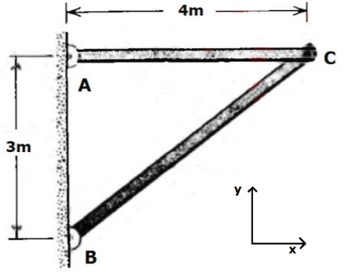
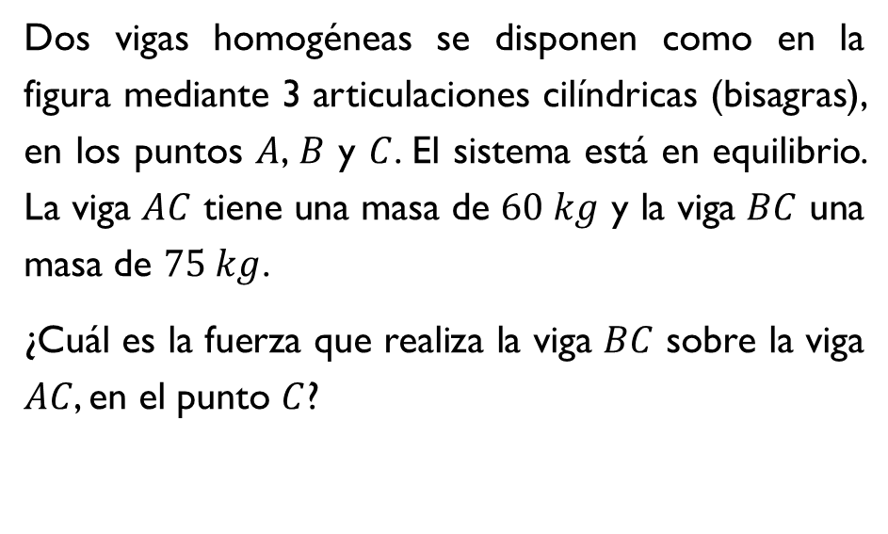
Ejercicio 1
Dos vigas homogéneas se disponen como en la figura mediante 3 articulaciones cilíndricas (bisagras), en los puntos $A$, $B$ y $C$. El sistema está en equilibrio. La viga $AC$ tiene una masa de $60 kg$ y la viga $BC$ una masa de $75 kg$.
¿Cuál es la fuerza que realiza la viga $BC$ sobre la viga $AC$, en el punto $C$?

Slide 3
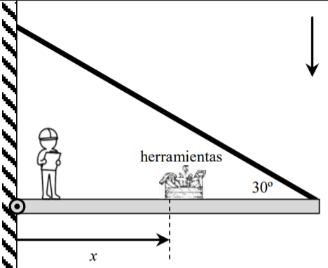
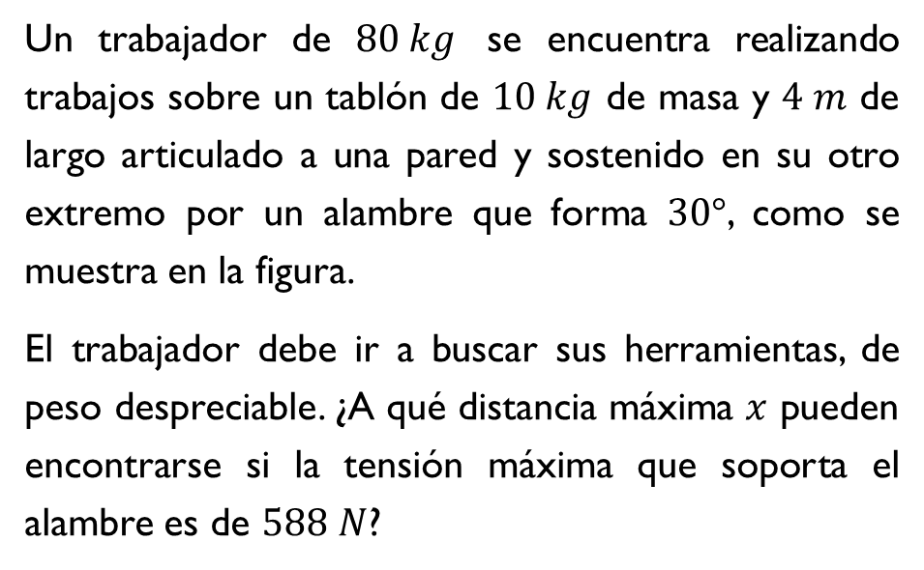
Ejercicio 2
Un trabajador de $80 kg$ se encuentra realizando trabajos sobre un tablón de $10 kg$ de masa y $4 m$ de largo articulado a una pared y sostenido en su otro extremo por un alambre que forma $30°$, como se muestra en la figura.
El trabajador debe ir a buscar sus herramientas, de peso despreciable. ¿A qué distancia máxima $x$ pueden encontrarse si la tensión máxima que soporta el alambre es de $588 N$?

Slide 4
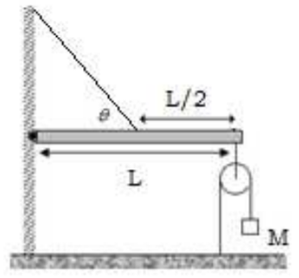
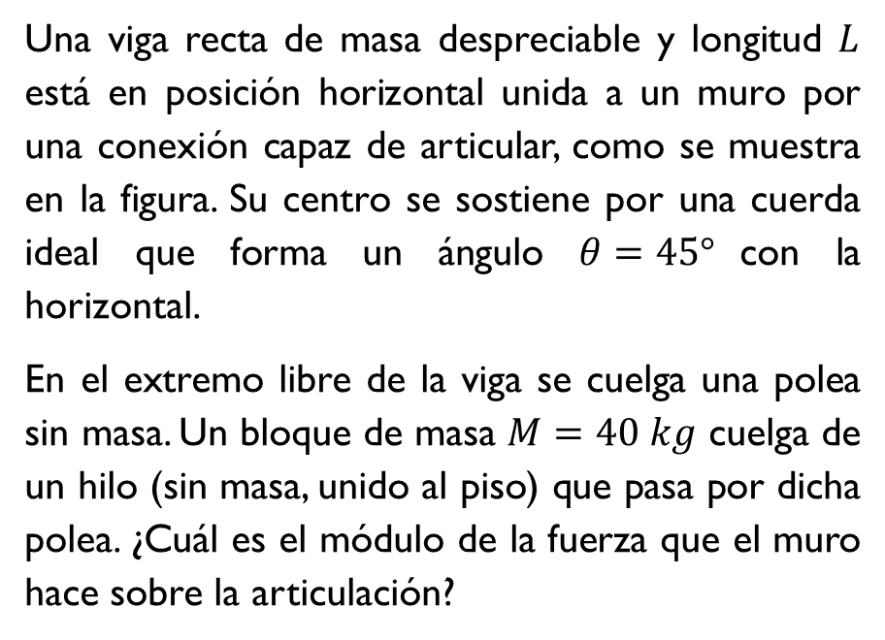
Ejercicio 3
Una viga recta de masa despreciable y longitud $L$ está en posición horizontal unida a un muro por una conexión capaz de articular, como se muestra en la figura. Su centro se sostiene por una cuerda ideal que forma un ángulo $θ=45°$con la horizontal.
En el extremo libre de la viga se cuelga una polea sin masa. Un bloque de masa $M=40 kg$ cuelga de un hilo (sin masa, unido al piso) que pasa por dicha polea. ¿Cuál es el módulo de la fuerza que el muro hace sobre la articulación?

Slide 5
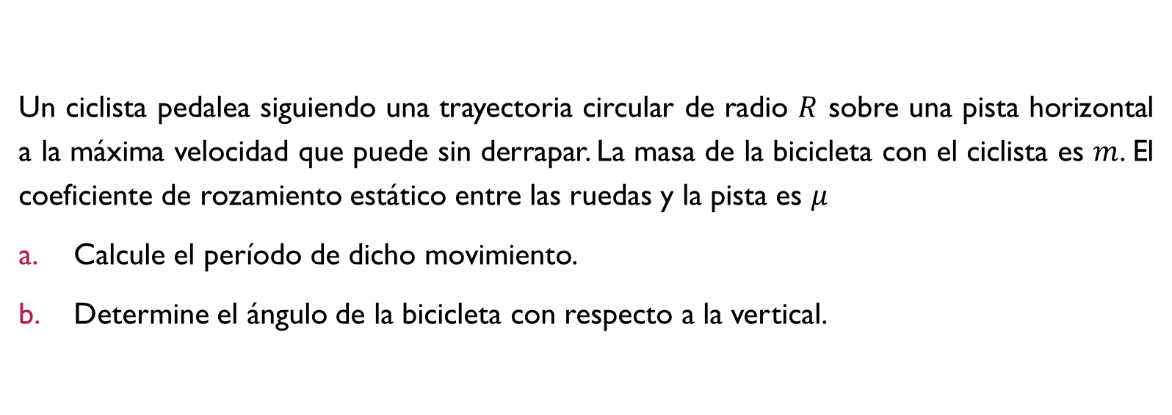
Ejercicio de examen
Un ciclista pedalea siguiendo una trayectoria circular de radio $R$ sobre una pista horizontal a la máxima velocidad que puede sin derrapar. La masa de la bicicleta con el ciclista es $m$. El coeficiente de rozamiento estático entre las ruedas y la pista es $μ$
Calcule el período de dicho movimiento.
Determine el ángulo de la bicicleta con respecto a la vertical.

Slide 6
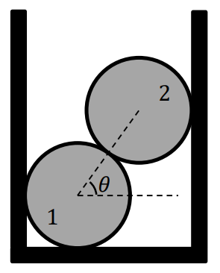
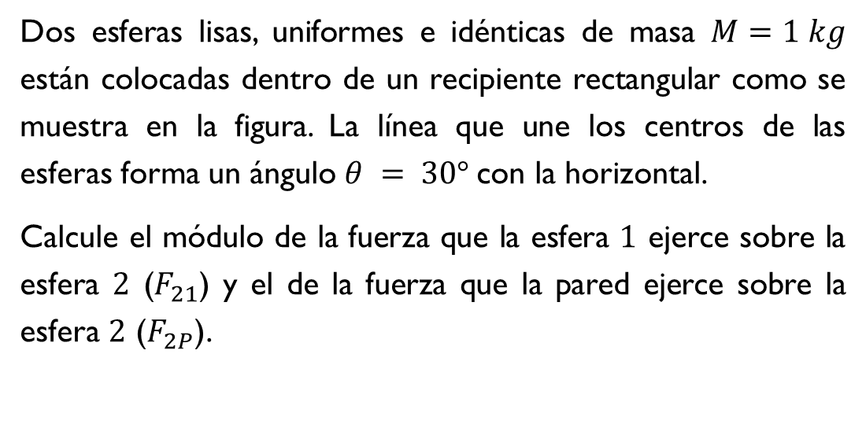
Ejemplo - Método gráfico
Dos esferas lisas, uniformes e idénticas de masa $M=1 kg$ están colocadas dentro de un recipiente rectangular como se muestra en la figura. La línea que une los centros de las esferas forma un ángulo $θ = 30°$con la horizontal.
Calcule el módulo de la fuerza que la esfera $1$ ejerce sobre la esfera $2$ ($F_{21}$) y el de la fuerza que la pared ejerce sobre la esfera $2$ ($F_{2P}$).

Slide 7
Polígono funicular (wiki)
El trazado del polígono funicular nos permite determinar el punto de aplicación de un sistema de fuerzas no coincidentes.
El polígono funicular es abierto, en cuyo caso el sistema de fuerzas es estáticamente equivalente a una única fuerza resultante.
El polígono funicular es cerrado siendo el primer y último lado paralelos aunque no coincidentes, en ese caso, la fuerza resultante es cero y el sistema de fuerzas equivale a un par.
El polígono funicular es cerrado siendo el primer y último lado coincidentes, en ese caso, la fuerza resultante y el momento resultante son nulos con lo cual el sistema de fuerzas original está en equilibrio mecánico.

Slide 8
Polígono funicular (wiki)
Buscaremos entonces que el primer y último lado sean paralelos y coincidentes.
¿Cómo se traza?
Se selecciona un punto arbitrario del diagrama de fuerzas llamado polo O.
Se trazan los llamados radios polares que unen los extremos de las fuerzas con el punto O. Al existir n fuerzas existirán n+1 extremos y por tanto el mismo número de radios polares.
Se toma el primero de los radios polares y se dibuja una semirrecta paralela al mismo que interseque con la recta de acción de la primera fuerza.
Se consideran el segundo, tercero, ..., n-ésimo radio polar y se dibujan segmentos paralelos entre las rectas de acción de las fuerzas originales, uno a continuación de otro.
Se toma en (n+1)-ésimo radio polar y se dibuja una semirecta empezando desde el extremo del último segmento dibujado.

Slide 9
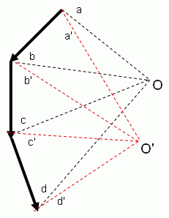
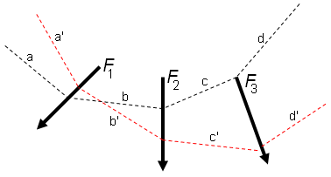
Polígono funicular (wiki)

Slide 10
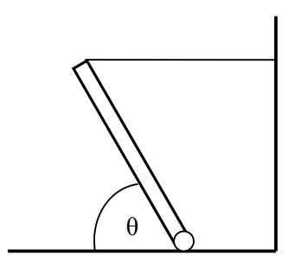
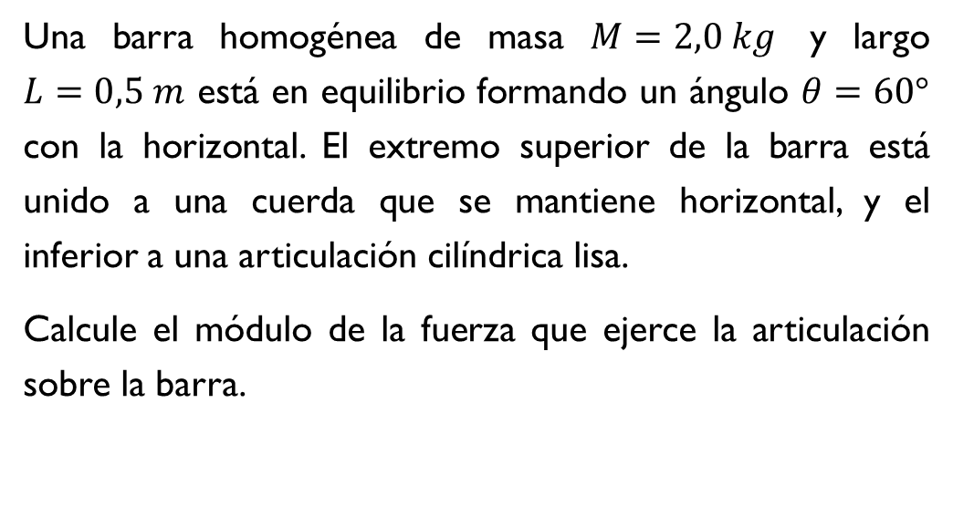
Ejemplo 2 - Método gráfico
Una barra homogénea de masa $M=2,0 kg$ y largo $L=0,5 m$ está en equilibrio formando un ángulo $θ=60°$ con la horizontal. El extremo superior de la barra está unido a una cuerda que se mantiene horizontal, y el inferior a una articulación cilíndrica lisa.
Calcule el módulo de la fuerza que ejerce la articulación sobre la barra.

